Slide 1
初中課室作文（中一）
單元四
第一課：說明對象的特徵
❖ 掌握事物的外在特徵
❖ 歸納事物的內在特質
第二課：說明方法
❖ 舉例說明
❖ 數據說明
Notes:
第一張ppt利用單元頁的圖片，引入學習重點

Slide 2

初中課室作文（中一）
單元四 第一課
課堂活動
1. 聆聽錄音，找出說明對象的特徵，掌握說明事物的技巧。
(一) 萬花筒
商品特點：
光學玩具、底部放有少量色彩鮮豔的紙片、組合千變萬化、實用和藝術價值兼備
(二)平安包
商品特點：
傳統祭祀產物、多種口味、象徵平安健康、衍生出各種不同的紀念品

Slide 3

初中課室作文（中一）
單元四 第一課
說明對象的特徵
掌握說明對象的顯著特徵，才能將它與其他類型相近的事物區別開來。
說明對象可分為兩類：
具體事物，說明事物的狀態、 性質、功能和特徵。
抽象事理，說明事物的本質、事物內部或事物之間內在的聯繫。

Slide 4
初中課室作文（中一）
單元四 第一課
說明對象的特徵
掌握事物的外在特徵
掌握事物的形狀、味道、顏色、觸感等，寫作時就能使事物更具體、形象地呈現在讀者的眼前。
方法 | 具體做法 | 例子
感官觀察 | 運用五種感官感受：視覺、聽覺、嗅覺、味覺、觸覺，來說明事物。 | 能直觀地說明事物的外在特點。
比較類似事物 | 比較說明對象與類似事物之間的差異。 | 能夠凸顯說明對象的獨特之處。

Slide 5

初中課室作文（中一）
單元四 第一課
課堂活動
運用感官觀察的方法，掌握以下事物的外部特徵。
視覺：圓圓的、紅得發亮
嗅覺：獨特的果香
觸覺：硬的、冰涼的
味覺：爽脆、清甜
返回

Slide 6
初中課室作文（中一）
單元四 第一課
說明對象的特徵
歸納事物的內在特質
起補充說明的作用
若未能單憑外觀來掌握說明對象的特徵，便可從性質、用途、演變、製作過程等方面，把握說明對象的特質。
返回

Slide 7
初中課室作文（中一）
單元四 第一課
題目點撥
配合內文Ｐ79
主要的說明對象：
動物？植物？細菌……
最顯著的特點：
歷史悠久？血統純正？罕見……
外在特徵：
體態？毛色？品相……
內在特質：
進化情況？生活習性？生理特點……
現時的生存情況：
安全？面臨威脅？備受保護……
範文題目一：
中國的活化石
1. 找出關鍵字詞：活化石
2. 根據寫作重點聯想具體
內容

Slide 8
初中課室作文（中一）
單元四 第一課
題目點撥
配合內文Ｐ81
整體印象：
範文題目二：
我的理想家居
說明的順序：
外部特徵
1. 找出關鍵字詞：理想家居
形狀：
擺設：
2. 根據寫作重點聯想具體
內容（請填充完整）
位置：
內部特徵
功能：
返回

Slide 9
初中課室作文（中一）
單元四 第二課
說明方法
說明文的語言要求是簡明易懂而且具有科學性、嚴謹性和準確性。
說明的方法，是指運用適切的語言將事物的情況恰當地表達出來的方法。

Slide 10
初中課室作文（中一）
單元四 第二課
說明方法
文章中所舉的例子必須有真實感，能讓人信服。
舉例說明
舉例說明，是指舉出具體的事例來說明事物，讓讀者容易理解。所列舉的例子主要分為：事例、設例和史例。
類型 | 概念 | 注意
事例 | 引用社會時事或日常生活的事例。 | 宜選用生活中常見的、典型的事情作為說明的例子。
設例 | 假設一些沒有真實發生而合乎情理的例子。 | 例子切勿過於誇張，否則會影響文章的可信度。
史例 | 列舉歷史人物事跡或歷史事件作為例子。 | 要尊重歷史的真實性，不可隨意進行纂改。
返回

Slide 11
初中課室作文（中一）
單元四 第二課
說明方法
數據說明
數據說明的資料可透過報章、網頁等途徑尋找。
數據說明，是指引用實際數據說明事物的狀況或事理，以加強內容的真確性和說服力。
引用數據不宜過多，否則會令文章冗長乏味。

Slide 12
初中課室作文（中一）
單元四 第二課
說明方法
數據說明
1. 數據說明的適用範圍
針對說明對象作籠統的概括，讓讀者對整體的概況有一個初步的理解。
（ 1 ）概括交代說明對象的情況
針對說明對象的現有情況作出估算，讓讀者能了解說明對象的發展情況。
（ 2 ）估計說明對象的發展情況

Slide 13
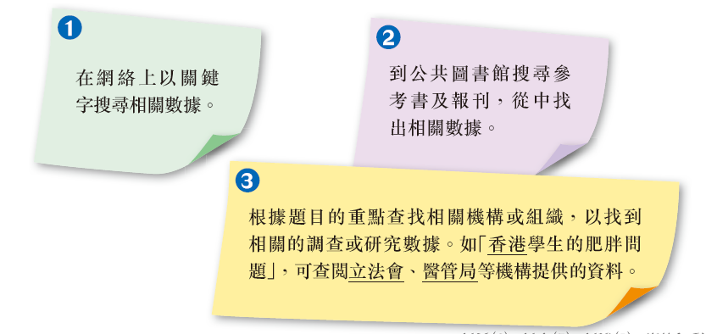
初中課室作文（中一）
單元四 第二課
說明方法
搜集得來的數據須經過對比核實後方能使用，以免數據失實，削弱文章的可信度。
數據說明
2. 數據具有時效性，所以在收集數據時，要盡
可能收集最新的有效數據。
2. 搜集數據的方法

Slide 14
初中課室作文（中一）
單元四 第二課
說明方法
數據說明
3. 運用數據說明的方法
寫作說明文時，所列舉的數據必須真實可靠、準確無誤。若有足夠時間搜集資料，應儘量舉出精確的數據，以增強文章的說服力；若搜集資料的時間有限，亦可舉出大約範圍內的數據。
常用的表述有：約為、大概、左右、若干等
返回

Slide 15
初中課室作文（中一）
單元四 第二課
題目點撥
配合內文Ｐ88
說明重點：
培養青少年運動習慣的好處？重要性？方法？……
運用數據加以說明的內容：
香城青少年運動的習慣？父母對培養青少年運動習慣的影響？社區運動設施的配備情況……
運用例子加以說明的內容：
造成青少年缺乏運動的原因？如何鼓勵學生多參加體育活動？政府應如何推廣體育活動……
範文題目一：
培養青少年的運動習慣
1. 找出關鍵字詞：運動習慣
2. 根據寫作重點聯想具體
內容

Slide 16
初中課室作文（中一）
單元四 第二課
題目點撥
說明重點：
配合內文Ｐ90
範文題目二：
「笑」的好處
概括說明「笑」的好處：
運用例子說明「笑」的好處：
1. 找出關鍵字詞：笑的好處
2. 根據寫作重點聯想具體
內容（請填充完整）
運用數據說明「笑」的好處：

